Slide 1
DGY 15 Semantik
Information zur Vorlesung
Winfried Lechner
Nationale und Kapodistrische
Universität Athen

Slide 2
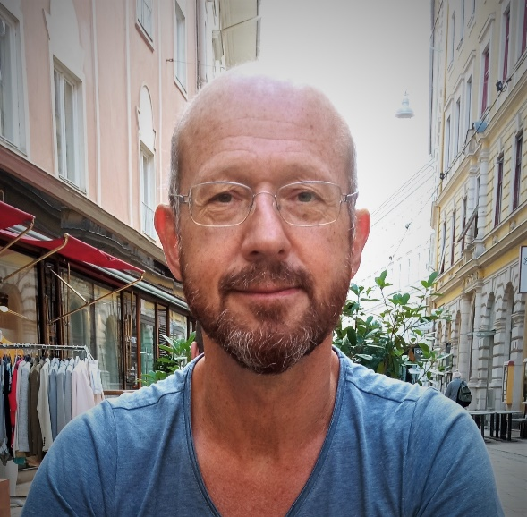
Wer Unterrichtet Sie?
Dozent: Winfried Lechner/Βίνφριντ Λέχνερ
Magister, Universität Wien (Linguistik & Japanologie)
PhD, Department of Linguistics, University of Massachusetts at Amherst (USA)
    “UMass Linguistics was ranked #2 for the fifth year in a row in the QS 2022 world rankings, beneath only MIT.”
Forschungsinteressen:
  Syntax
  Formale Semantik
  Schnittstelle Syntax-Semantik
  Grammatiktheorie
  Analytische Sprachphilosophy

Slide 3
Kommunikation
Homepage: | http://users.uoa.gr/~wlechner/index.html (oder googeln Sie meinen Namen)
Η-Ταξη: | https://eclass.uoa.gr/courses/GS661/
Sprechstunde: | Dienstag 12:00 - 13:00 und nach Vereinbarung online (E-mail)
E-mail: | wlechner@gs.uoa.gr
Ort: | Raum 710

Slide 4
Kommunikation
Ihre Meinung ist mir sehr wichtig!
Doch um Ihre Meinung kennen zu lernen, müssen Sie mit mir kommunizieren.
Sie sollten mir also Ihre Ansichten, Meinung, Ideen, Kritik oder Probleme mitteilen.
Es gibt zumindest vier Kommunikationswege:
  in der Vorlesung
  in der Sprechstunde
  per E-Mail (wlechner@gs.uoa.gr),
  in einem Treffen online (Zoom, Webex, Skype)

Slide 5
Kommunikation
Bitte unterbrechen Sie sich jederzeit in der Klasse (oder melden Sie sich per E-Mail), wenn Sie…
Fragen haben
einen Inhalt nicht verstanden haben
ein deutsches Wort nicht kennen (!!)
einen Kommentar machen wollen
meiner Aussprache nicht folgen können (ich bin aus Österreich ☺)
Vorschläge zur Verbesserung des Kurses haben
ganz allgemein einem Problem gegenüber stehen
NB. Ich versuche, jede E-mail innerhalb von 12 Stunden zu beantworten.

Slide 6
Emailetikette: Wie schreibe ich ein E-mail?
In der akademischen Kommunikation gibt es einige Regeln, die helfen, den Informationsaustausch
    einfach und
    effizient, aber dennoch
    respektvoll
zu gestalten.
Bitte versuchen Sie, diese Regeln zu berücksichtigen!
Diese Regeln können Ihnen auch bei Kommunikation mit offiziellen Stellen helfen (z.B. bei Ansuchen um Stipendien bei ERASMUS, DAAD, ÖAAD,…)

Slide 7
E-mailetikette: Wie schreibe ich ein E-mail?
Nachrichten sollten möglichst kurz und präzise sein.
Anrede. Nachrichten sollten nicht mit
  “Hi” oder
  “Hallo” oder
  “Hallo Frau X” beginnen,
  sondern lieber mit traditionelle Formen wie
  “Sehr geehrte Frau X” oder einfach
  “Liebe Frau X”
Titeln. Titeln werden heute nicht mehr überall verwendet. Wenn Sie unsicher sind, fragen Sie! (“Wie darf ich Sie anreden?”)

Slide 8
E-mailetikette: Wie schreibe ich ein E-mail?
  Grußformel. Unterschreiben Sie bitte alle Nachrichten mit vollem Namen, z.B. mit der Formel
    “Mit freundlichen Grüßen, Maria Terzi”.
  Geben Sie bei bürokratische Fragen bitte auch Ihren A.M. an!
Versuchen Sie, immer vollständige Sätze zu bilden.
Verfassen Sie alle Nachrichten auf Deutsch. Dies ist eine gute Übung, um Ihre Deutschkenntnisse zu verbessern.

Slide 9
E-mailetikette: Wie schreibe ich ein E-mail?
Wir kommunizieren generell ‘per Sie’ (πληθυντικο).
Erinnern Sie sich an die korrekten morphologischen Formen des Personalpronomens in der zweiten Person Plural:
Kann ich Sie_{AKK} etwas fragen?
Darf ich Ihnen_{DAT} eine Frage stellen.
Entschuldigen Sie sich bitte nicht, wenn Sie eine Nachricht senden!
  Es ist mein Job, Ihre Fragen zu beantworten.
  Ich freue mich außerdem immer, wenn Sie Interesse zeigen und antworten Ihnen daher gerne!

Slide 10
Skriptum & Dokumente
Es gibt ein Skriptum (σημειώσεις) zum Kurs
Das Skriptum wird schrittweise auf η-Τάξη hochgeladen werden.
Sie finden das Skriptum auf η-Τάξη: https://eclass.uoa.gr/modules/document/?course=GS661
Lesen Sie sich das Skriptum bitte genau durch, sobald es verfügbar (διαθέσιμος) ist!
Auf E-class finden Sie auch weitere, hilfreiche Dokumente und Links.

Slide 11
Benotung & Leistungsnachweis
Was müssen Sie tun, um den Kurs positiv abzuschließen?
Die Endnote ist von folgenden Faktoren abhängig:
  Schriftliche Hausübungen
  Aktive Mitarbeit im Kurs
  Schriftliche Abschlussprüfung
Prüfungsstoff: Alles, was im Kurs besprochen wurde, und nichts, was im Kurs nicht diskutiert wurde (Powerpoint-Folien und Skriptum)

Slide 12
Eine grosse Bitte …
Bitte schalten Sie ihre Ηandys (κινιτό) ab, sobald sie in die Κlasse kommen, und
Nehmen Sie das Handy vom Tisch!
Ein Handy neben Ihnen
  stört Ihre Aufmerksamkeit und Konzentration
  lenkt Sie und Ihre KollegInnen ab und
  macht effektives Lernen sehr schwer
  Danke für Ihre Rücksichtnahme!

Slide 13
Anwesenheit
Diese Vorlesung ist aus einigen Gründen relativ anspruchsvoll (απαιτητικός):
Wahrscheinlich haben Sie noch nie von Semantik gehört.
Semantik verwendet abstrakte Begriffe (wie Bedeutungen), die Ihnen wahrscheinlich neu sind.
Sie lernen neue Techniken kennen, um Sprache zu analysieren (teils aus Logik und Mathematik).
Wir werden alte Dogmen über Sprache über Bord werfen („Sprache ist Denken“, etc…).
➔ Es gilt daher Anwesenheitspflicht!

